Slide 1
أَجْوَاءُ عِيدِ الْفِطْرِ بِالدَّوْحَةِ
Dr. Ehab Atta

Slide 2
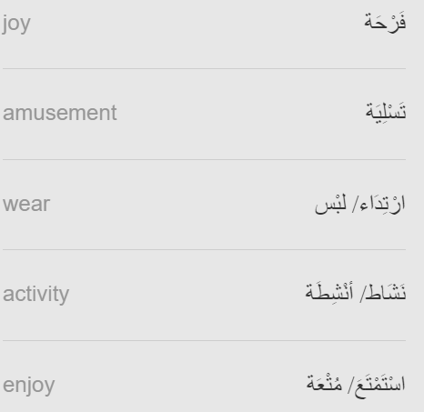
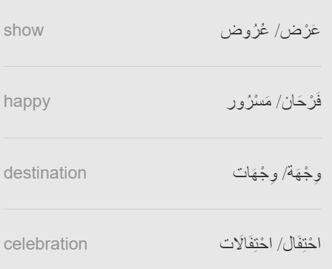

Slide 3
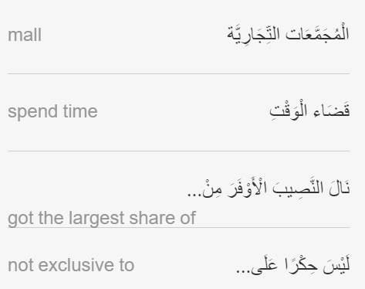

Slide 4
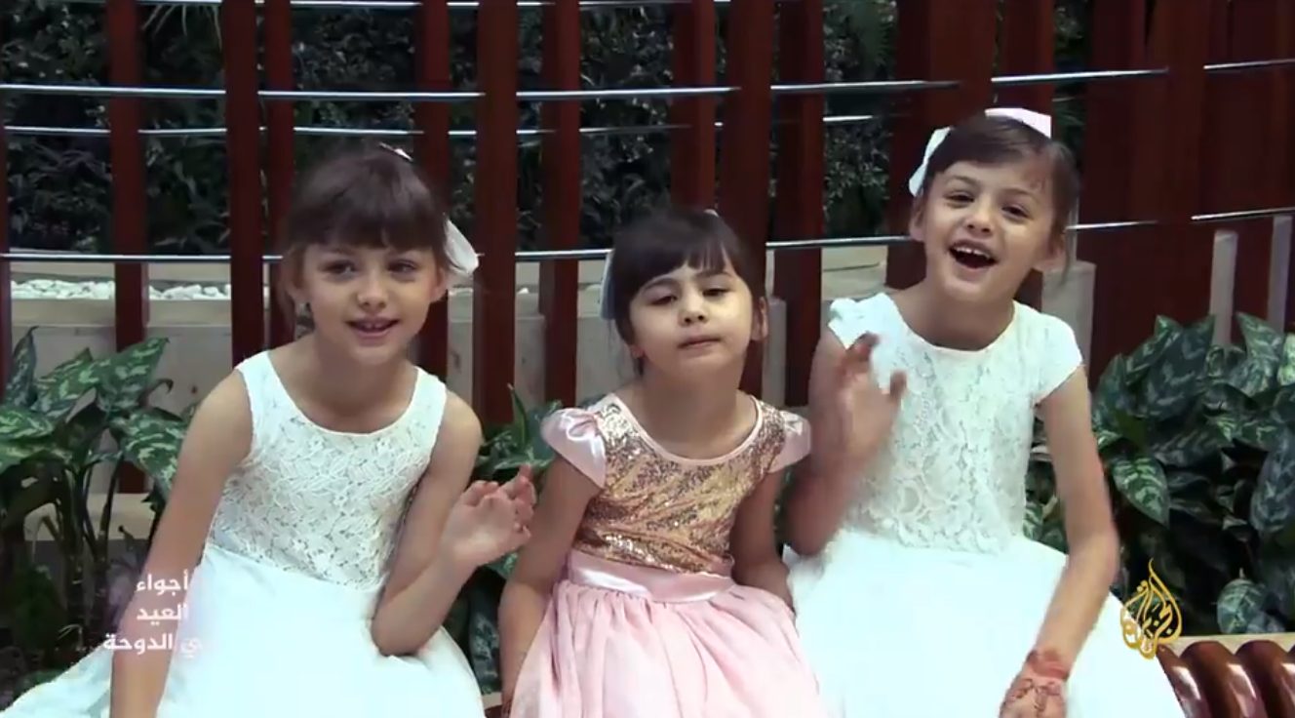
https://learning.aljazeera.net/ar/node/20876

Slide 5
بلهفة وشوق، انتظر الأطفال يوم العيد لتكتمل معه فرحتهم بارتداء الجديد والتسلية بما هو مفيد.
أنشطة متنوعة تفننت في تقديمها مناطق مختلفة من العاصمة القطرية الدوحة، أبرزها المجمعات التجارية التي ازدحمت بها العائلات لقضاء أجمل الأوقات.
- "الحمد لله. تمام مبسوطين... ولعبنا الأولاد والأجواء حلوة. وكل سنة وأنتم سالمين".
- "اسمتعت كثيرا بهذه الأجواء، أجواء العيد المبارك... لا أشعر بالغربة، حقيقة".

Slide 6
شخصيات كرتونية محببة للأطفال قدمت عروضا مبهرة ونالت النصيب الأوفر من اهتمامهم ومتابعتهم.
- "أنا رحت إلى الألعاب. والمكان كثير حلو".
- "الأجواء واجد (جدا) حلوة في العيد وأنا مستمتع".
- أنا استمتعت بالعرض. والعرض كان رائع جدا".
- "الحمد لله. كل عام وأنتم بخير. العيد "كويس"، وانبسطت مع أهلي وكل الأطفال فرحانين".
العيد فرحة وعنوان ابتسامة وبهجة. والعروض المقدمة للأطفال هنا ليست حكرا على هذا المكان فقط، بل هناك مزيد في أماكن أخرى.
الحي الثقافي كتارا كان من بين الوجهات التي اختارها البعض لقضاء احتفالات العيد.
وقد ركزت بعض الأنشطة فيه على تقديم عروض مسرحية للأطفال في إطار غنائي استعراضي هادف وممتع.

